Slide 1
Inrichting
.
Door rekening te houden met wilde bijen bij de inrichting van groene ruimtes, draag je bij aan het voorkomen en voortbestaan van deze insecten. Waar moet je dan op letten?
Bloeitijden
Plantkeuzes: inheems/exoot
Structuurvariatie
Houtachtige beplanting:
Bomen
Heesters
Kruidachtige beplanting:
Bloemrijke grasvegetaties
Vaste planten
Ruigten
Afstand tot voortplantingsgelegenheid

Slide 2
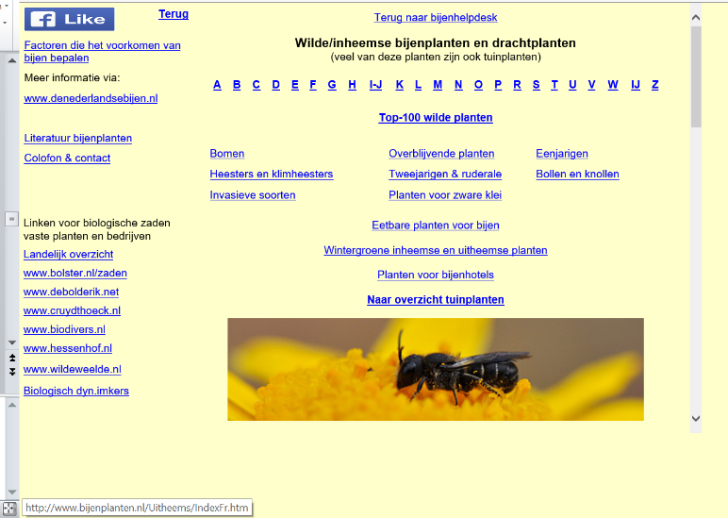
Inrichting: bloeitijden
.
Hoe meer bloeiende plantensoorten je gebruikt in de tuin, hoe meer verschillende bijensoorten je kunt verwachten. Geschikte plantensoorten vind je op:
http://www.bijenhelpdesk.nl/
http://www.bijenplanten.nl/
http://www.bijenmobiel.nl/

Slide 3
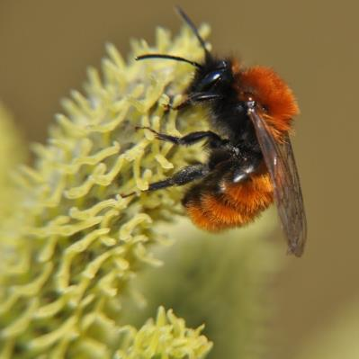
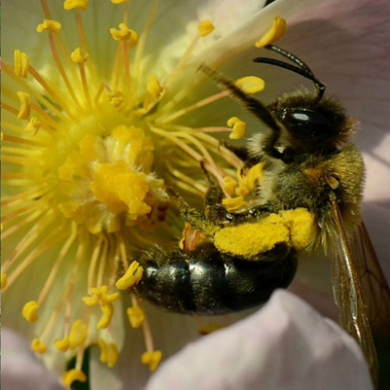
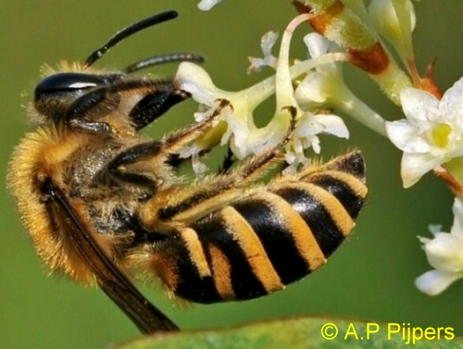
Inrichting
Tussen de wilde bijensoorten is er veel verschil in vliegtijd:
Voorjaarsoorten: maart-april
Zomersoorten: mei- augustus
Nazomersoorten: juli-september
Om verschillende bijensoorten te bedienen, is het belangrijk om voortdurend van half maart tot eind september bloeiende planten in het groen te hebben.
maart-april
juni-juli
september
Notes:
Vliegtijd: de tijd waarin het volwassen dier actief is.
Vosje (voorjaarsbij) op boswilg.
Witvlekzandbij (zomerbij) op hondsroos
Klimopbij (nazomersoort)
De meeste wilde bijen leven 3-4 weken. Het is van groot belang dat de planten waarop zij gespecialiseerd zijn, bloeien in die periode en voor hen bereikbaar zijn. Anders is voortplanting niet mogelijk.

Slide 4
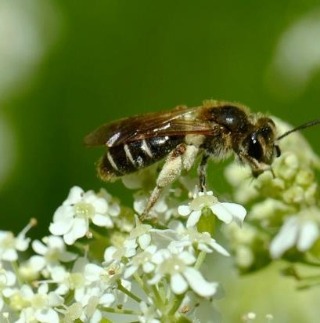
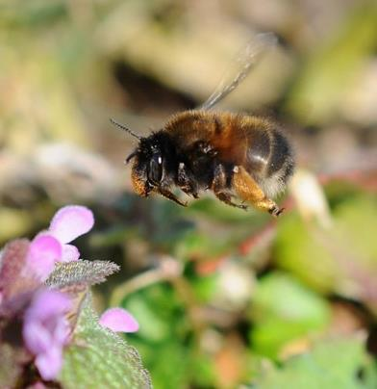
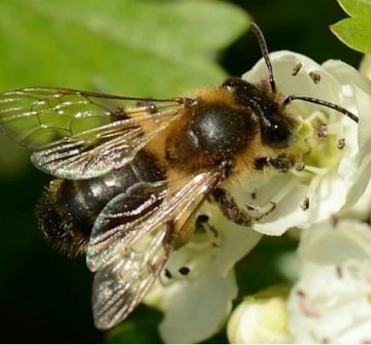
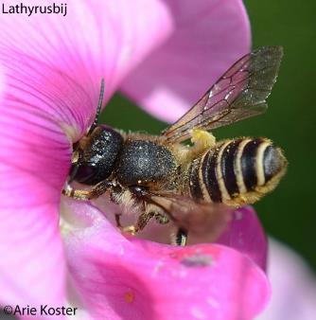
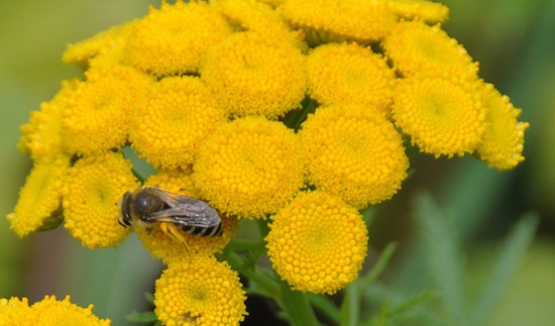
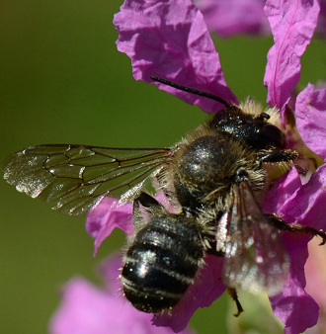
Inrichting
Notes:
Wilde bijen op inheemse wilde planten:
Voorjaarsbijen boven: Fluitenkruidbij op fluitenkruid, paarse dovenetel met gewone sachembij, meidoorn met meidoornzandbij
Zomerbijen onder: Lathyrusbij op aardaker, Wormkruidbij op boerenwormkruid, Tuinbladsnijder op grote kattenstaart

Slide 5
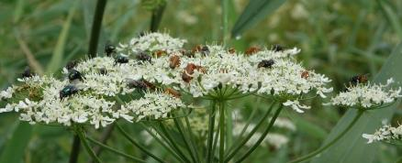
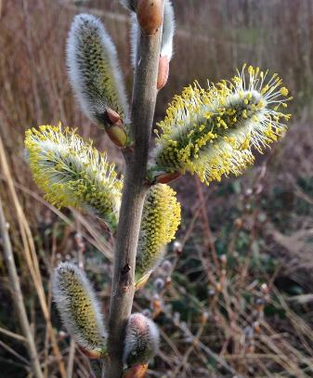
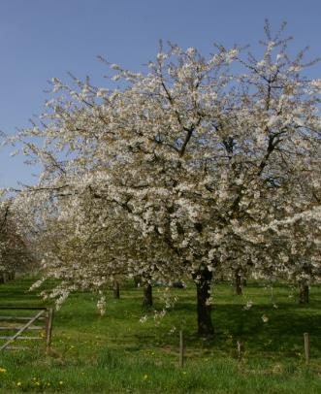
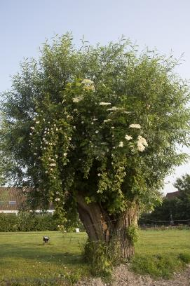
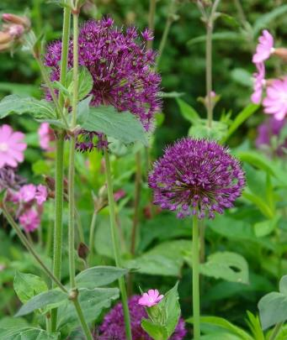
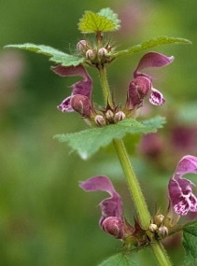
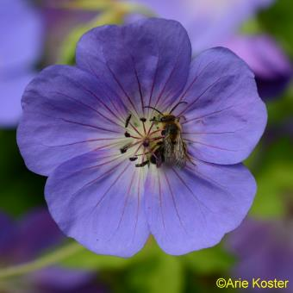
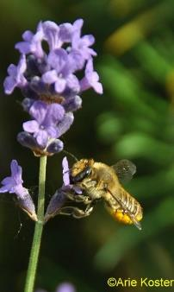
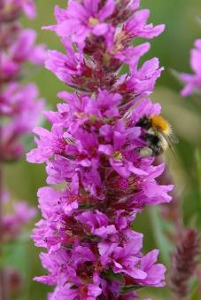
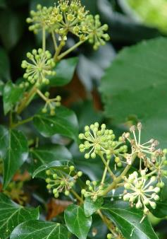
Inrichting
Notes:
Als je van half maart tot eind september aaneengesloten bloeiende planten in de tuin/openbaar groen hebt, trek je veel verschillende soorten bijen (met verschillende vliegtijden) aan. Breng een grote variatie bloemplanten aan op een niet al te grote schaal. Hierdoor bied je niet alleen generalisten, maar ook gespecialiseerde bijen stuifmeel.
De tonglengte en de lichaamsbouw van de bij bepalen op welke bloemen de bij nectar kan verzamelen. Kleine bijen hebben een kleine tong en verzamelen nectar op ondiepe bloemen, grotere bijen met langere tongen op diepere bloemen. Hoe meer variatie, hoe meer bijensoorten voedsel vinden in de tuin/openbaar groen.
Een aantal voorbeelden.
Van li bo naar re ond: (van maart….) boswilg, kers, schietwilg (met roos en vlier), Allium afflatunense, gevlekte dovenetel, Geranium ‘Rozanne’, Lavendel, Kattenstaart, Hedera (tot sept-okt…)

Slide 6
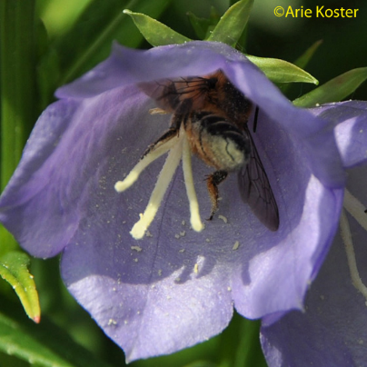
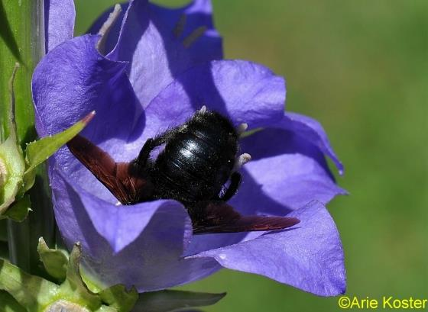
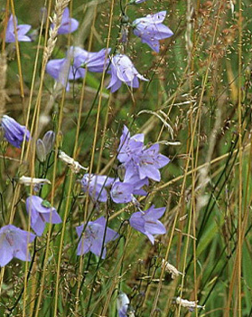
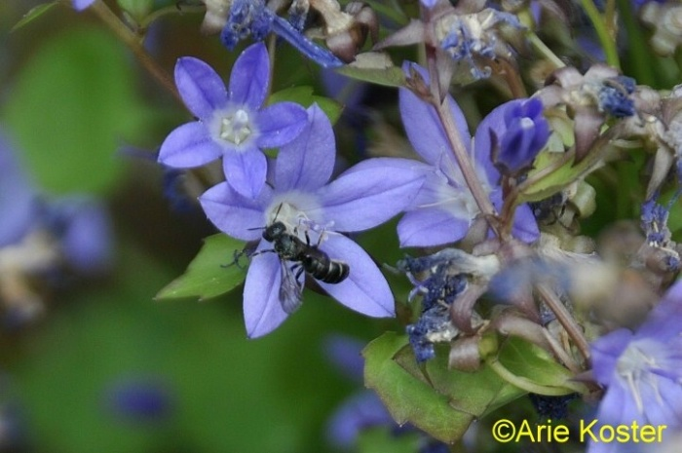
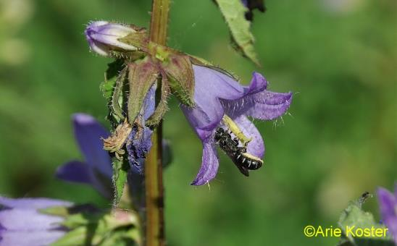
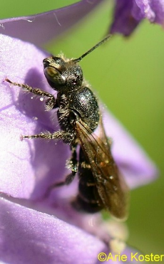
Inrichting
Notes:
Een specialistische bij zoals de klokjesbij (re on), vindt voedsel op meerdere soorten van hetzelfde geslacht Campanula in de tuin:
Prachtklokje: mei-aug (li bo, mi bo)
Rapunzelklokje: mei-sept (re bo)
Ruig klokje: juli-aug (re on)
Campanula poscharskyana: (li on)
Verdwijnt er om de een of andere reden een soort, dan heeft de klokjesbij nog uitwijk Campanula’s tot beschikking.

Slide 7
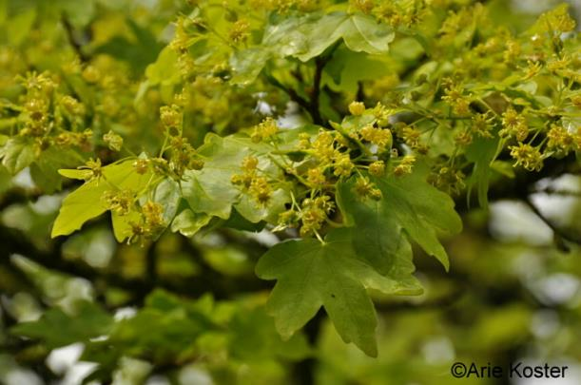
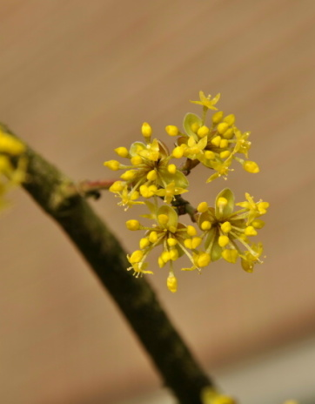
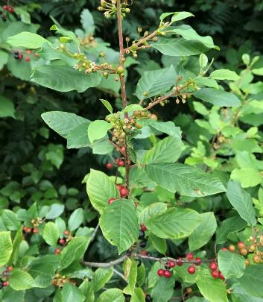
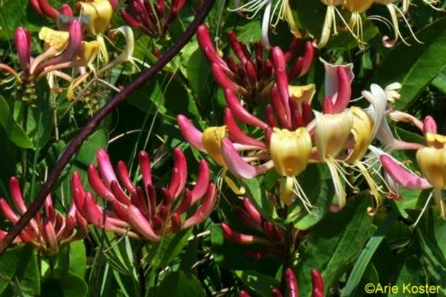
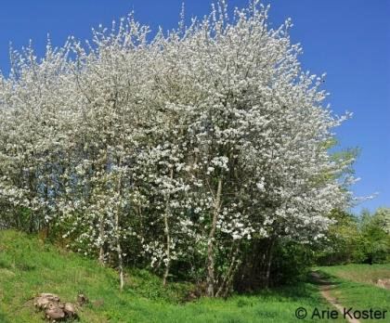
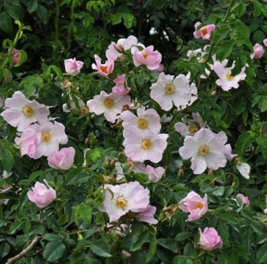
Inrichting: plantkeuze
.
Notes:
Inheemse planten leveren over het algemeen meer nectar en stuifmeel. Inheemse planten komen al eeuwenlang in de streek voor en bieden ecologische voordelen: beter afgestemd op de voorkomende levensgemeenschappen en beter aangepast aan de klimatologische omstandigheden. Paar voorbeelden:
Inheems: Acer campestre (li bo), Cornus mas (re mid), Vuilboom (re bo) Kamperfoelie (li on), Sleedoorn (re mi), hondsroos (re ond)
Ga hier niet te star mee om, want er zijn ook goede cultivars en exoten.

Slide 8
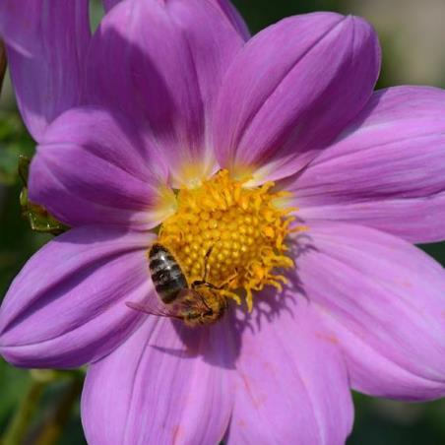
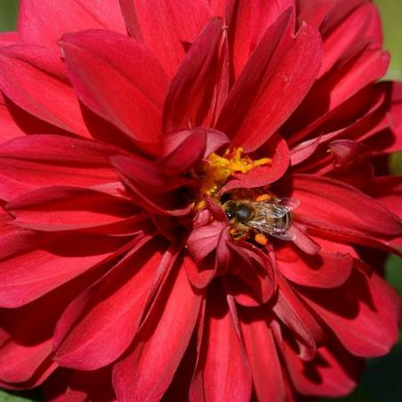
Inrichting
Maar er zijn ook goede cultivars en exoten. Geef wel de voorkeur aan enkelvoudige bloemen. Gevulde bloemen hebben minder of geen nectarklieren en meeldraden.
Notes:
Dahlia enkel- en gevuldbloemig. Ook steriele bloemen (zoals bij de hortensia) zijn voor wilde bijen niet geschikt.

Slide 9
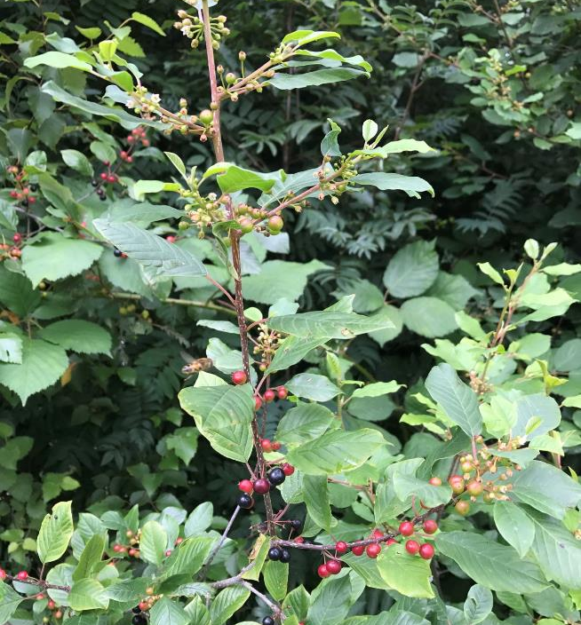
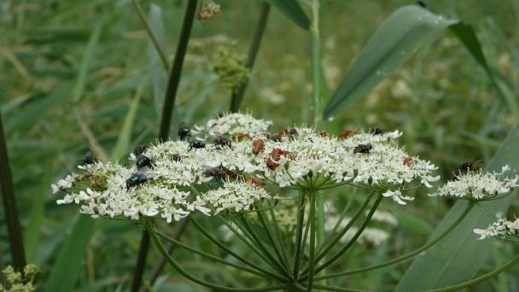
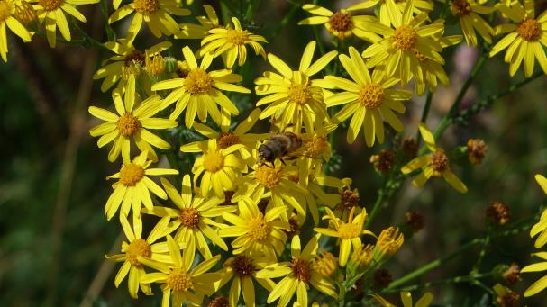
Inrichting: opdracht
Op welke (inheemse) planten zitten deze insecten?
Notes:
Li: vuilboom
Re bo: gewone bereklauw
Re on: jacobskruiskruid

Slide 10
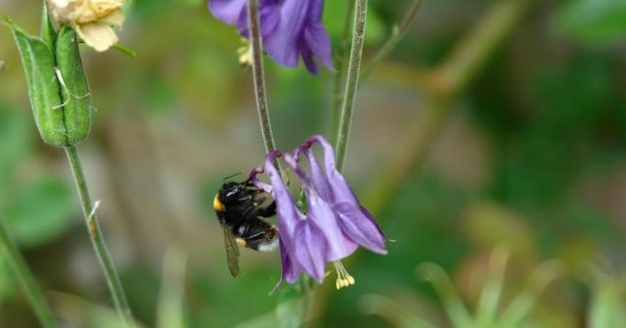
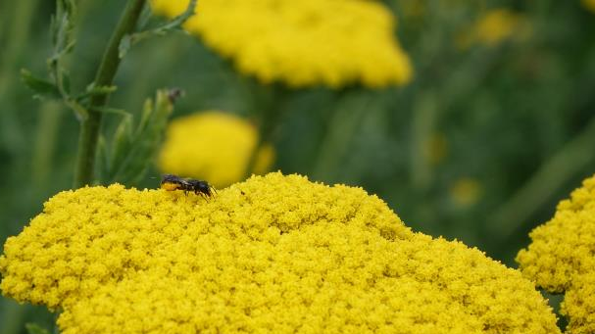
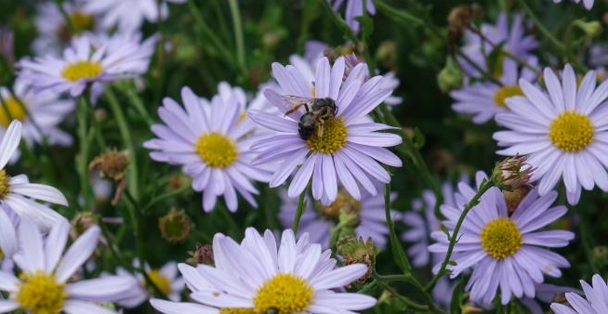
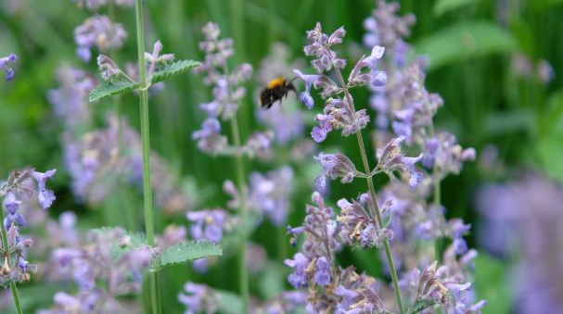
Inrichting: opdracht
Op welke (tuin)planten zitten deze insecten?
Notes:
Li bo: akelei met inbrekende hommel (maakt gaatje om bij nectar te komen)
Li on: Kalimeris incisa
Re bo: duizendblad (Achillea Çoronation gold’
Re on: kattenkruid Nepeta faassenii

Slide 11
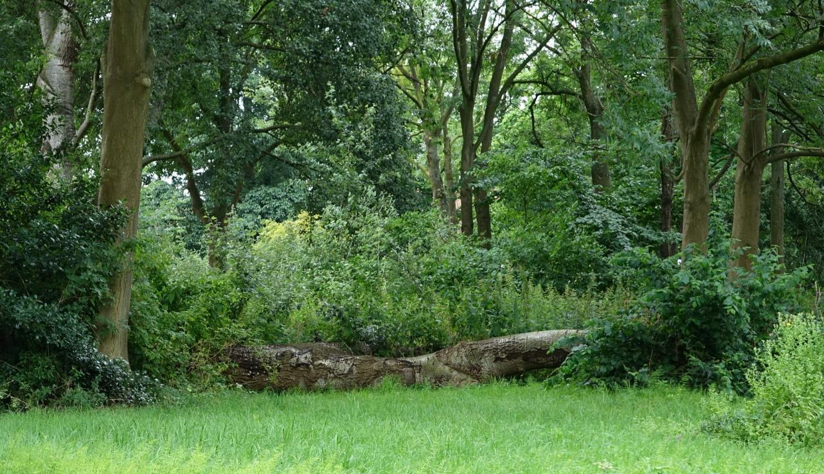
Inrichting: structuurvariatie
.
Hiermee wordt een afwisseling in hoogte (kern-mantel-zoom of bomen-struiken-kruiden) en variatie in dichtheid in het horizontale vlak (dichte en minder dichte begroeiing, inhammen en open ruimtes) bedoeld.
Notes:
Door voldoende structuurvariatie ontstaan verschillende microklimaten met foerageer-, schuil- en voortplantingsplaatsen voor wilde bijen en andere insecten, spinnen, amfibieën, vogels en kleine zoogdieren. In het algemeen geldt: hoe complexer de groenstructuur, hoe groter de biodiversiteit.

Slide 12
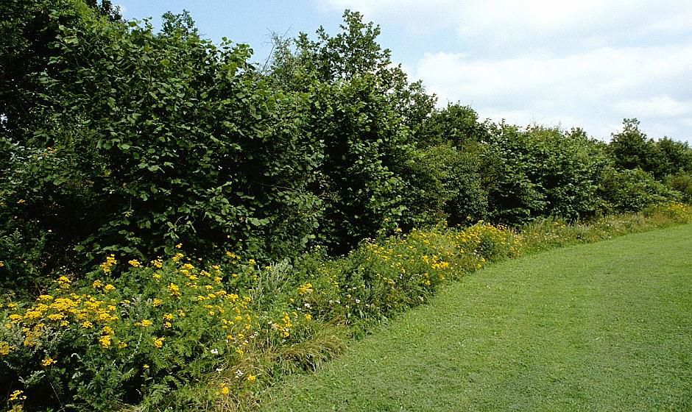
Inrichting
Door structuurvariatie ontstaan verschillende microklimaten met foerageer-, schuil- en voortplantingsplaatsen voor wilde bijen en andere insecten, spinnen, amfibieën, vogels en kleine zoogdieren.
.
Notes:
In het algemeen geldt: hoe complexer de groenstructuur, hoe groter de biodiversiteit.
Structuurvariatie kun je door bewust beheer creëren. Zo kun je door bewust maaibeleid een zoomvegetatie laten ontstaan aan de rand van een bos(je). Nog mooier is als je deze zoomvegetatie laat slingeren, waardoor er nog meer microklimaatjes ontstaan.

Slide 13
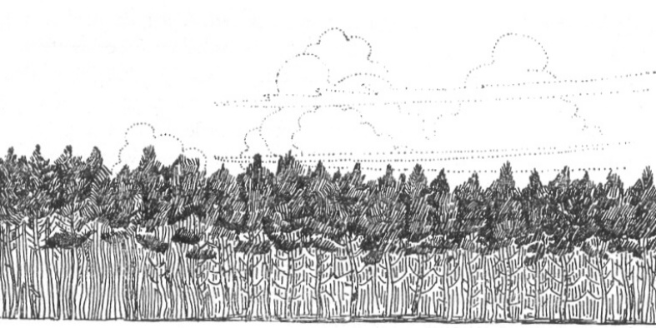
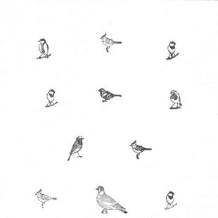
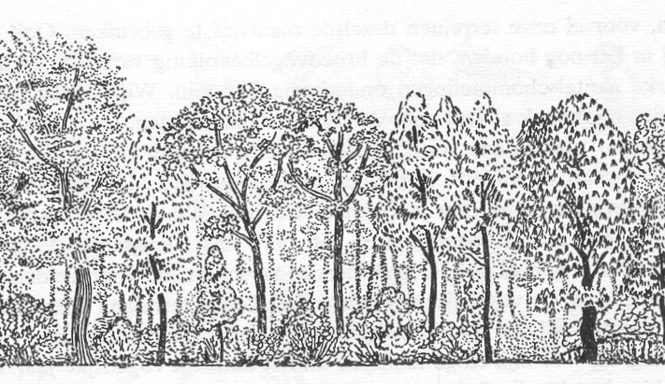
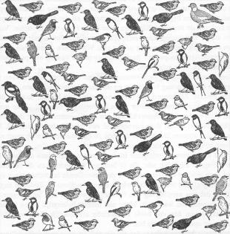
Inrichting
Notes:
Hoe complexer/gedetailleerder de vegetatiestructuur des te groter de biodiversiteit. In een bos of beplanting met alleen een boom- en moslaag komen veel minder soorten vogels voor dan in een bos met verschillende vegetatielagen. Dit geldt ook voor floristische diversiteit. Meer soorten planten betekent heel vaak meer soorten insecten. De gedetailleerdheid moet wel in verhouding staan tot de grootte van het terrein. Op een kleine oppervlakte moet je niet alles willen. Maar: Hoe groter het oppervlak des te meer soorten, maar een klein gebied met veel structuurvariatie (lees habitatvariatie) kan een veel hogere biodiversiteit hebben dan een groot gebied met weinig structuur variatie en minder soorten planten.

Slide 14
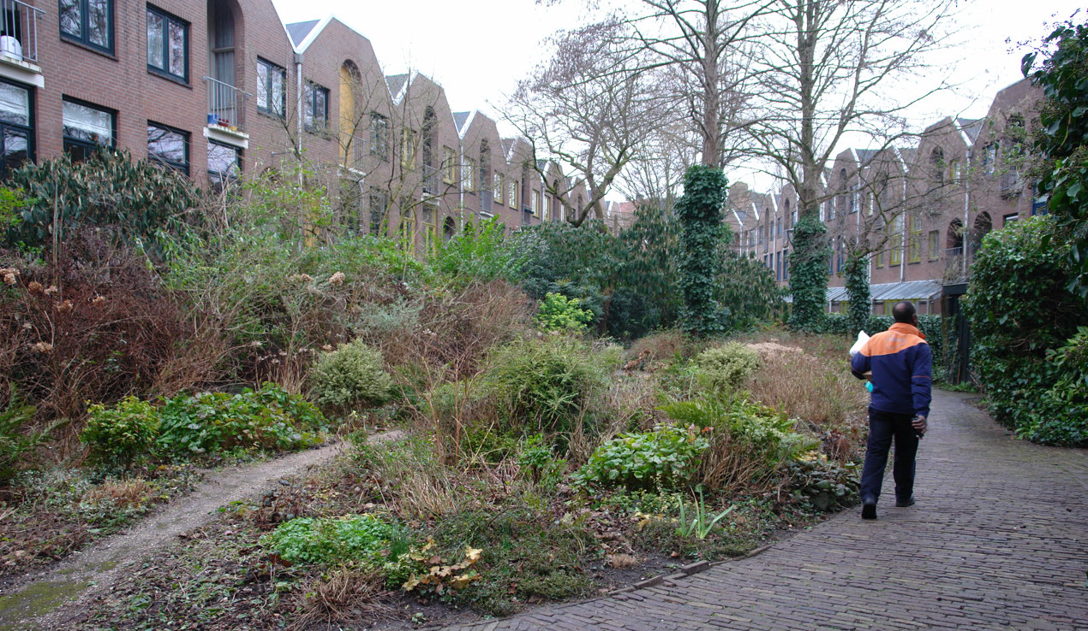
Inrichting
Structuurvariatie zorgt voor een grotere biodiversiteit, ook in de stad.
Notes:
Ook in een stadtuin brengt structuurvariatie meer biodiversiteit (Zwolle).

Slide 15
Inrichting: houtachtige beplanting
Bomen en heesters die veel stuifmeel en nectar leveren zijn nuttig voor (wilde) bijen. Let op:
Standplaats: hoe beter de standplaats des te vitaler de boom (nectar!)
Spreiding bloeitijd: van maart tot september-oktober. In juli-augustus zijn de meeste bomen uitgebloeid. Het overgrote deel van de wilde bijen heeft dan zijn levenscyclus voltooid. Honingbijen en hommels zijn dan ook nog wel actief.
Een goede variatie in soorten: dus niet alleen de nadruk op wilgen, linden of andere soorten.
Gebruik bij voorkeur genetisch inheems plantmateriaal of echte soorten of cultivars die zo dicht mogelijk bij de originele soort aansluiten.
Plant niet te veel voor bijen onhandige bomen: treurwilg en robinia zijn goede drachtplanten, maar bij te veel wind kost het een bij veel energie bij het foerageren.
Plant ook bomen voor gespecialiseerde wilde bijen (boswilg).

Slide 16
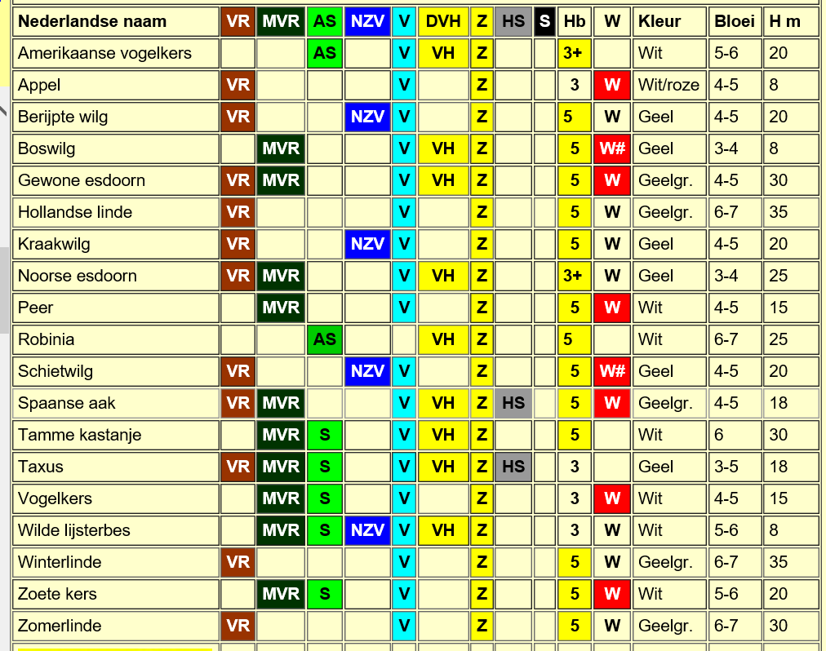
Inrichting: plantkeuze
(Top)Bomen voor wilde bijen (www.bijenhelpdesk.nl):
Voedselrijk
Matig voedselrijk
Arm/schaal
Voornaamste drachtplant voor honingbijen
Schaal 1-5 (weinig tot goed bevlogen)
Voornaamste bijenplant voor wilde bijen
Nat/zeer vochtig
Vochtig/vochthoudend
Droog/vochthoudend
Zon – licht beschaduwd
Halfschaduw – licht beschaduwd
Grotendeels schaduw

Slide 17
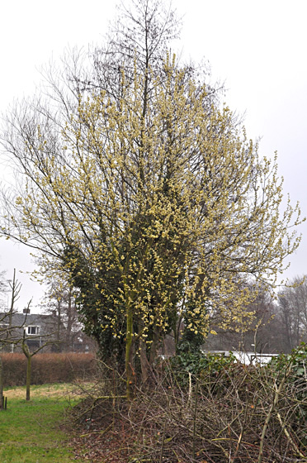
Inrichting
.
In het voorjaar is vooral houtige beplanting van belang …………
Notes:
Boswilg (Salix caprea): Wordt massaal door wilde bijen bezocht. Voor vroege voorjaarbijen (zandbijen, wespbijen, metselbijen, honingbijen en hommels) van grote betekenis, maar ook voor hommels en honingbijen. Een aantal zandbijen zijn volledig afhankelijk van wilgen. Grote stuifmeelbron en levert ook nectar.
Gele kornoelje (Cornus mas)

Slide 18
Inrichting
.
In het voorjaar is vooral houtige beplanting van belang …………
Notes:
Meidoorn links: meidoornzandbei
Sleedoorn rechts

Slide 19
Inrichting
.
In het voorjaar is vooral houtige beplanting van belang….
Foto: Jaap Graveland
Notes:
Op fruitbomen wordt ook goed gevlogen door wilde bijen, vooral op appel en peer (hier pruim en peer). Dat geldt ook voor sierappels en peren.

Slide 20
Inrichting
.
In het voorjaar is vooral houtige beplanting van belang …………
Notes:
Maar ook houtige gewassen die in een meer stedelijke beplantingsvorm worden toegepast, zijn van betekenis voor bijen (zowel wilde als honingbij)
Links Noorse esdoorn (Acer platanoides): een enorme stuifmeel en nectarleverancier aan honingbijen en wilde bijen. In Nederland komen meer dan 10 soorten wilde bijen op gewone esdoorn voor. Rechts Zoete kers/Kriek (Prunus avium)

Slide 21
Inrichting
(Top)heesters voor wilde bijen: (www.bijenhelpdesk.nl):
Veldesdoorn Acer campestre
Struikheide Calluna vulgaris
Eénstijlige meidoorn Crataegus monogyna
Brem Cytisus scoparius
Lavendel Lavandula angustifolia
Sleedoorn Prunus spinosa
Hondsroos Rosa canina
Geoorde wilg Salix aurita
Grauwe wilg Salix cinerea
Bittere wilg Salix purpurea
Kruipwilg Salix repens
Katwilg Salix viminalis
Gamander Teucrium chamaedrys
Bosbes rood/blauw Vaccinium myrtillus, V.vitis-idaea
Notes:
Veel van de topheesters zijn inheemse planten.

Slide 22
Inrichting
Maar ook goede heesters zijn: (www.bijenhelpdesk.nl):
Am.krentenboompje Amelanchier lamarckii
Boerenjasmijn Philadelphus coronarius
Ganzerik Potentilla fruticosa
Laurierkers Prunus laurocerasus
Mahonie Mahonia aquifolium
Pahysandra Pachysandra terminalis
Photinia Photinina x fraseri
Schijnhazelaar Corylopsis soorten
Spiraea Spiraea japonica
Vuurdoorn Pyracantha coccinea
Weigela Weigelia florida
Liguster Ligustrum vulgare
Zuurbes Berberis soorten
Met een bewuste plantkeuze is het (ook) mogelijk aaneengesloten bloei met heesters te realiseren in een tuin/park.

Slide 23
Inrichting
Klimop is een late bloeier en daarom een zeer belangrijke plant voor honingbijen en vlinders en andere insecten. Ook van belang voor vogels: bessen en schuilplaats.
Notes:
De meeste wilde bijen hebben hun levenscyclus voltooid tegen de tijd dat klimop bloeit.

Slide 24
Inrichting
Over klimop is veel discussie. Als er om wat voor reden dan ook klimop moet worden verwijderd, dan liefst gefaseerd.
.
Notes:
Honingbij op klimopbloem (levert stuifmeel en nectar). Laat klimop waar het kan zijn gang gaan. Snoei alleen gefaseerd.

Slide 25
Inrichting: bos en struweel
Houtige beplantingen die zijn samengesteld uit inheemse soorten zijn goed voor de biodiversiteit en voor bijen. De structuurvariatie in combinatie met ‘natuurlijke’ kruidachtige vegetaties bepalen de ecologische kwaliteit.
Het is belangrijk het goede sortiment te kiezen bij het ontwerp. Uitgangspunt hierbij zijn de groepen plantensoorten die zich op een bepaalde plaats, bodem en waterhuishouding van nature al vestigen: de bosgemeenschap.

Slide 26
Inrichting

Slide 27
Inrichting
Elke bosgemeenschap heeft een aantal kenmerkende bomen, struiken en kruiden. Binnen zo'n bosgemeenschap komen er ook kenmerkende dieren voor die afhankelijk zijn van de planten die in de bepaalde bosgemeenschap voorkomen.
Bosgemeenschap Wilgenvloedbos: in kommen en uiterwaarden rivierengebied
Boomlaag: Struiklaag: Kruidlaag:
Schietwilg Kraakwilg Grote brandnetel
Zwarte populier Grauwe wilg Akkerdistel
Zwarte els Haagwinde
Bosgemeenschap Droog berken zomereikenbos: Veluwe, kalkarme duinen
Boomlaag: Struiklaag: Kruidlaag:
Zomereik Wilde lijsterbes Bochtige smele
Ruwe berk Vuilboom Struikhei
Grove den Wilde kamperfoelie
Notes:
In Nederland zijn er verschillende bosgemeenschappen, onder andere: elzenbroekbos, berkenbroekbos, essen-iepenbos, eiken-beukenbos, wilgenbroekstruweel. Je gebruikt in het ontwerp niet teveel van de kenmerkende soorten, afhankelijk van de grootte van het oppervlak. Hoe groter het te beplanten oppervlak hoe meer soorten je toepast. Raadpleeg literatuur.

Slide 28
Inrichting: van hout naar kruid…..
Na aanleg van een bos/struweel, duurt het wel een aantal jaar voordat de bodem tot rust is gekomen. De kruidachtige beplanting op de bodem kun je eventueel aanvullen door zaaien of aanplanten van gewenste soorten. De kruidachtige soorten die voorkomen in het essen-iepenbos zijn vrijwel overal toepasbaar.
Notes:
De bloeiende kruiden op de bodem zijn voor insecten belangrijk. Wil je aanvullen, doe dat als de bodem tot rust is gekomen. Eerder zaaien of planten heeft weinig zin ivm aanwezigheid van concurrentiekrachtige ruigtekruiden. (Leeuwarden met daslook en longkruid).

Slide 29
Inrichting
Notes:
Hier een onder begroeiing van speenkruid. Het dode hout kan blijven liggen (van belang voor paddenstoelen, spechten, amfibieën, enz) Het hout moet in de zon liggen om geschikt te zijn als nestplaats voor wilde bijen.

Slide 30
Inrichting
In het voorjaar valt er genoeg licht op de bodem voor bollen en knollen….
Notes:
Boerenkrokus (Crocus tomassinianus) links, vingerhelmbloem (Corydalis solida) en bosanemoon (Anemone nemorosa)rechts.

Slide 31
Inrichting
Maar ook in de zomer moet er voldoende licht op de bodem vallen om de groei van kruiden mogelijk te maken.
Notes:
Om voldoende lichtval op de bodem te krijgen, moet je beheren.
te donker: mos en paddenstoelen
te licht: ruigtekruiden

Slide 32
Inrichting: kruidachtige beplanting
Graslandvegetaties:
Bloemrijke graslandvegetaties zijn van grote betekenis voor bloembezoekende insecten zoals wilde bijen. De groene delen van de planten zijn als voedsel ook belangrijk voor andere ongewervelde dieren (bv rupsen). Voor zaadetende dieren waaronder insecten, vogels en muizen zijn overblijvende graslandvegetaties onmisbaar. Ongemaaide graslanden bieden dekking, schuil- en overwinteringsplaats aan uiteenlopende diergroepen
Notes:
Overstaand grasland inclusief graspollen biedt een divers microklimaat voor kleine dieren onder meer kevers en spinnen. Verder bieden ongemaaide graslanden dekking, schuil- en overwinteringsplaatsen aan uiteenlopende diergroepen: ongewervelde dieren, kleine zoogdieren en reptielen en amfibieën. Goed beheer is van levensbelang.
Inzet: kruiszandbij op knoopkruid.

Slide 33
Inrichting
Graslandvegetaties: Wél of niet zaaien?
Als je inzaait, moeten de toegepaste soorten passen bij de bodem en de omgeving. Zonder inzaaien kan ook door het juiste beheer zich spontaan een vegetatie ontwikkelen vanuit de aanwezige zaden in de bodem.
Notes:
Bij het creëren van bloemrijke vegetatie in het buitengebied moet je goed nadenken over wel of niet inzaaien.
Voorbeeld van een berm in Maastricht die door ecologisch beheer tot stand is gekomen.

Slide 34
Inrichting
Graslandvegetaties
Notes:
Aan de vegetatie kun je zien met welke bodemeigenschappen (voedselrijk/arm, droog/nat) , je te maken hebt. Hier zie je een graslandvegetatie met pastinaak op voedselrijke kleibodem.

Slide 35
Inrichting
Graslandvegetaties
Notes:
Op voedselrijke bodems levert ecologisch beheer vaak niet meer op dan scherpe boterbloem, fluitenkruid, rode en witte klaver en paardenbloem, maar ook dat zijn planten die goed zijn voor wilde bijen.

Slide 36
Inrichting
Graslandvegetaties
Notes:
Een plas-dras oever/berm is een oever (vaak zonder beschoeiing) die in het winterseizoen kletsnat is en op verschillende plekken onder water staat. De vegetaties (hier met koekoeksbloem) worden meestal in augustus-september gemaaid, wanneer de grond droog en dus draagkrachtig is. (Nieuwkoop).

Slide 37
Inrichting
Graslandvegetaties
Notes:
Een hooiland in een stadspark dat eenmaal per jaar in de nazomer wordt gemaaid. Echte valeriaan en kale jonker zijn de meest opvallende soorten. Een perfect hooiland voor bloembezoekende insecten. (Zwolle, Aa landen)

Slide 38
Inrichting
Graslandvegetaties
Notes:
Duinvegetatie met zandblauwtje. Voedselarme, droge bodem. In principe hoeft hier niet te worden gemaaid. Maar door stikstofdepositie uit de lucht zal de vegetatie vergrassen. Daarom toch 1x pj maaien.

Slide 39
Inrichting
Graslandvegetaties
Notes:
Voorbeeld graslandvegetatie op schraal duinzand met kleine leeuwentand. Hier kan gewoonlijk worden voorstaan met 1 x per jaar maaien en afvoeren.

Slide 40
Inrichting
Graslandvegetaties
Ingezaaid met zaadmengsel uit omgeving en daarna ecologisch beheerd.
Notes:
Ingezaaid en daarna ecologisch beheerd (Apeldoorn).

Slide 41
Inrichting
.
Een idylle is een bloemrijk grasland met (ingezaaide) inheemse meerjarige kruiden voor vlinders en (wilde) bijen. Het is een initiatief van de Vlinderstichting, Postcodeloterij en de Nederlandse bijenhouders. Lokale partijen leggen het aan en onderhouden de idylle. Er zijn inmiddels zo’n 30 idylles in Nederland.
Notes:
Een idylle is tussen de 0,5 -2 hectare groot en vrij toegankelijk. Deze idylle in het Loetbos bij Lekkerkerk is nog in ontwikkeling en onlangs voor de 2e keer gemaaid.

Slide 42
Inrichting
Bloemrijke akkerranden, bijenlinten: langs akkers en in de openbare ruimten worden allerlei initiatieven genomen om insecten een handje te helpen……
Notes:
Dit gebeurt o.a. door het inzaaien van 1- en 2 jarige planten in zogenaamde bijenlinten, honeyhighways, akkerranden. Vaak gebruikt men hiervoor mengsels die bestaan uit uitheemse (cultuur)soorten. Hier met Coreopsis tinctorica en Cosmos. En daar zijn veel wilde bijensoorten niet op gespecialiseerd.

Slide 43
Inrichting
Bloemrijke akkerranden, bijenlinten: deze linten geven een visueel aantrekkelijk beeld. Hommels en honingbijen kunnen hierop foerageren (zijn minder plaatsgebonden). Wilde bijen en vlinders profiteren hier niet/nauwelijks van.
Notes:
Wilde bijen en vlinders profiteren hier niet/nauwelijks van want zij zijn vaak gespecialiseerd op een enkele (inheemse) plantensoort (voedsel en of waardplant). Bovendien moet de bodem 1-2 jaarlijks worden bewerkt en ingezaaid (kosten!) en is daardoor niet geschikt als voortplantingsplaats (70% vd wilde bijen nestelt ondergronds) en zij zijn dus niet aanwezig. Alleen als deze linten grenzen aan andere landschapselementen kunnen deze linten van waarde zijn voor de biodiversiteit.

Slide 44
Inrichting
Een natuurlijke akkerrand met meerjarige kruiden is voor de biodiversiteit interessanter. Door beheer is meer floristische diversiteit mogelijk dan op de foto’s.
Notes:
Links: akkerrand (greppel) met grote Kattenstaart, rechts met boerenwormkruid. Door beheer is meer diversiteit mogelijk. Maar het hangt ook af van de andere typen vegetatie in de omgeving.

Slide 45
Inrichting: opdracht
Reageer hierop:
Elke gemeente heeft de maatschappelijke plicht het natuurvriendelijke voorbeeld te geven aan de burger.
De natuur van Nederland is afhankelijk van de kennis en kunde van de hovenier/groenvoorziener.
Tegeltax is nodig om de verstening van particuliere tuinen tegen te gaan.

Slide 46
Inrichting
Een tuin met overblijvende inheemse kruidachtige planten is niet alleen kleurrijk, maar bevordert ook de biodiversiteit. Deze vegetaties worden ingezaaid. Kennis van de lokale omstandigheden is nodig voor het samenstellen van het juiste mengsel.
Foto’s:
van Ginkelgroep in samenwerking met HEEM
Notes:
Deze vegetaties bestaan uit een combinatie van (gebiedseigen) inheemse, éénjarige, tweejarige en overblijvende kruidachtige planten, soms gecombineerd met bomen, heesters, vaste planten en bollen. Na twee jaar zijn de overblijvende planten dominant en zijn er nog weinig één- en tweejarige soorten aanwezig. Samenstellen van het juiste mengsel wordt door specialistische bedrijven uitgevoerd. Hier de bedrijfstuin van Wehkamp, aangelegd (voorjaar 2015) door de van Ginkelgroep hoveniers in samenwerking met een gebiedseigen Heem kruidenvegetatie. Uitgangspunt: creëren duurzame tuin met max bijdrage aan biodiversiteit + leef-en werkgenot.

Slide 47
Inrichting
Door de inheemse planten te combineren met andere planten (bv bollen) is er meer seizoenbeleving én langere bloeitijd. Bijkomstigheid is dat het natuurlijke beheer van de vegetatie door de burger beter wordt geaccepteerd.
Foto’s:
van Ginkelgroep in samenwerking met HEEM
Notes:
Hier in het openbaar groen in Soest is speciaal een mengsel samengesteld en met bollen gecombineerd (van Ginkelgroep, in combinatie met HEEM aanleg …..)

Slide 48
Inrichting
Natuurlijke vegetaties met inheemse beplanting lenen zich ook goed voor toepassing op het dak.
Foto’s:
Binder Groenprojecten in samenwerking met HEEM
Notes:
Links de Hofbogen in Rotterdam op het voormalige station Hofplein, herbestemming: recreatie en horeca. Het definitieve mengsel is ingezaaid in 2015.
Rechts het hoofdkantoor van BP in de Rotterdamse Botlek (aangelegd 2011). Heem heeft hiervoor onderzocht welke kruiden en grassen in het nabijgelegen natuurgebied De Beer groeiden. Sinds 2012 staan er 3 bijenkasten.
Binder groenprojecten in combinatie met HEEM.

Slide 49
Inrichting
Met inheemse beplanting kun je ook een aantrekkelijke border samenstellen.
Notes:
In deze border zijn de (inheemse) planten zodanig geplant dat het een natuurlijke sfeer oproept (Heemtuin Gouda).

Slide 50
Inrichting
Inheemse beplanting is ook toe te passen in bloembakken.

Slide 51
Inrichting
Foto: Stef van Walsum
Inzaaien van bermen en dijken: uit onderzoek blijkt dat hoe meer verschillende plantensoorten worden toegepast, hoe beter de berm/dijk bestand is tegen erosie .
Notes:
Soortenrijke vegetaties hebben een grotere diversiteit in beworteling: hierdoor is een dijk beter bestand tegen erosie. Een erosiebestendige grasmat is ook nog eens goed voor de biodiversiteit. Bermen en dijken zien er wellicht minder spectaculair uit dan een akkerrand die bestaat uit éénjarigen, maar bij goed beheer is de ecologische kwaliteit veel groter. Je hoeft immers minder in te grijpen, waardoor de vegetatie ook geschikt is als voortplantingsgelegenheid voor wilde bijen, vogels en kleine zoogdieren.

Slide 52
Inrichting
.
Richtlijnen inzaaien:
Zaai met uit de omgeving gewonnen (=streekeigen=autochtoon) zaad van verschillende planten per soort, afkomstig van verschillende plekken.
Of leg maaisel uit de omgeving met rijp zaad neer.
Koop inheems zaad bij biologische zaadtelers.
Zaai niet te dicht in.
Zaai oppervlakkig.
Zaai met de hand.
Graszaden zitten doorgaans genoeg in de grond of de omgeving. Door uitsluitend bloemzaden te zaaien, krijgen de bloemen voorsprong om zich te vestigen om zo met grassen te kunnen concurreren.
Roer de toplaag van het zaaibed zo weinig mogelijk om te voorkomen dat nieuwe onkruidzaden weer aan het oppervlak komen (verruiging).
Als er veel onkruidzaden in de bodem zitten, kunnen deze worden teruggedrongen met de “vals zaaibed methode” (uitgaande van een kale grond).
Werk altijd met licht materieel, werk van nat naar droog, verstoor de bodem zo min mogelijk.
Notes:
Richtlijnen inzaaien:
Biologische zaadtelers: Biodivers, Cruydthoeck, De Morgenster, Medigran, de Bolderik
Zaai niet te dicht in: Hierdoor krijgen andere planten, die van nature voorkomen, door voldoende licht kans zich te ontwikkelen.
Zaaien dient oppervlakkig te gebeuren: Als de toplaag vóór het zaaien al iets wordt losgemaakt of opgeruwd, is inharken niet nodig.
Een bloemenmengsel bestaat uit zaden met verschillende vormen en groottes. Daardoor zijn zaaimachines niet goed af te stellen. Zaai daarom breedwerpig uit de hand. Door het zaad te
vermengen met zand (1 kg zaad op een kruiwagen zand), krijg je een goede verdeling over het terrein.
Op een paar uitzonderingen na (o. a. voor dijken) bevatten de zaadmengsels geen graszaden.
Roer de toplaag van het zaaibed zo weinig mogelijk om te voorkomen dat nieuwe onkruidzaden weer aan het oppervlak komen. Dit kan o.a. gebeuren met een rotorkopeg (werkdiepte 3-4 cm) of met een volveldschoffelbalk (1-2 cm).
“Vals zaaibed methode”: Je maakt het zaaibed zaai klaar, maar wacht met zaaien. Je laat de onkruiden een paar keer kiemen en schoffelt deze om de 2-3 weken af met droog weer. Na de laatste schoffelronde de kiemplanten afharken en het bloemenmengsel zaaien. Deze methode heeft alleen zin als niet te vroeg gezaaid wordt (dus niet vroeg in het voorjaar), want onkruiden hebben ook een bepaalde bodemtemperatuur nodig om te kunnen kiemen.

Slide 53
Inrichting
Inzaaien in bestaande begroeiing: Roer de toplaag van het zaaibed zo weinig mogelijk om te voorkomen dat nieuwe onkruidzaden weer aan het oppervlak komen. Dit kan o.a. gebeuren met een rotorkopeg (werkdiepte 3-4 cm).
Foto: Patrick Heuvelman
Notes:
Inzaaien bloemrijke grasvegetatie: Roer de toplaag van het zaaibed zo weinig mogelijk om te voorkomen dat nieuwe onkruidzaden weer aan het oppervlak komen, waardoor verruiging ontstaat.. Dit kan o.a. gebeuren met een rotorkopeg (werkdiepte 3-4 cm) of met een volveldschoffelbalk (1-2 cm).

Slide 54
Inrichting
Een bloemenmengsel bestaat uit zaden met verschillende vormen en groottes. Daardoor zijn zaaimachines niet goed af te stellen. Zaai daarom breedwerpig uit de hand. Door vermenging met zand krijg je een goede verdeling over het terrein.
Foto: Patrick Heuvelman

Slide 55
Inrichting: vaste planten
.
Vaste planten voor wilde bijen:
Voedselrijk
Matig voedselrijk
Arm/schaal
Voornaamste drachtplant voor honingbijen
Schaal 1-5 (weinig tot goed bevlogen)
Voornaamste bijenplant voor wilde bijen
Nat/zeer vochtig
Vochtig/vochthoudend
Droog/vochthoudend
Zon – licht beschaduwd
Halfschaduw – licht beschaduwd
Grotendeels schaduw
Notes:
De meeste bomen en heesters zijn eind juni uitgebloeid. Late voorjaars- en zomerbijen vliegen dan nog voornamelijk op kruidachtige planten.
Voor goede stuifmeel en nectarleveranciers onder de vaste planten zie lijst Arie Koster. De getoonde vaste planten worden allemaal goed door wilde bijen bezocht.

Slide 56
Inrichting
.
De meeste bomen en heesters zijn eind juni uitgebloeid. Late voorjaars- en zomerbijen vliegen dan nog voornamelijk op kruidachtige planten.
Notes:
Tuinen worden dan belangrijk voor de voedselvoorziening. Scampston (Engeland), beplanting van Piet Oudolf. Met een combinatie van 15 planten bedien je al heel wat wilde bijen. Kleinschaligheid (voedsel en voortplantingsgelegenheid op korte afstand) zijn voorwaardelijk!

Slide 57
Inrichting
.
De meeste bomen en heesters zijn eind juni uitgebloeid. Late voorjaars- en zomerbijen vliegen dan nog voornamelijk op kruidachtige planten.
Notes:
Hier de “inclusieve tuin” in Appeltern. Deze tuin werd ontworpen als protest tegen de verstening.

Slide 58
Inrichting
.
De meeste bomen en heesters zijn eind juni uitgebloeid. Late voorjaars- en zomerbijen vliegen dan nog voornamelijk op kruidachtige planten.
Notes:
Hier de insectentuin in Utrecht

Slide 59
Inrichting
.
De meeste bomen en heesters zijn eind juni uitgebloeid. Late voorjaars- en zomerbijen vliegen dan nog voornamelijk op kruidachtige planten.
Notes:
Ook in de openbare ruimte is ook plaats voor vaste planten. Gemeentehuis Brummen.

Slide 60
Inrichting: GreentoColour
Vaste planten zijn in de zomer een belangrijke voedselbron voor wilde bijen.
Foto: Griffioen GreentoColour
Notes:
De laatste decennia zijn vaste plantenborders uit veel gemeenten verdwenen vanwege de hogere onderhoudskosten. De laatste jaren keren ze in de openbare ruimte terug op beeldbepalende plaatsen zoals rotondes of in stadscentra. Hieraan heeft het vaste plantenconcept GreentoColour van kwekerij Griffioen bijgedragen. Dit concept is ontwikkeld met de beheerkosten als uitgangspunt. Er is eerst bepaald aan welke eisen geschikte vaste planten in het openbaar groen moeten voldoen. De eisen zijn o.a.: snel dichtgroeien, droogteresistentie, langlevendheid, maaibaarheid, aantrekkelijk winterbeeld enz. Vervolgens heeft men vaste planten getest aan de 21 opgestelde voorwaarden en zo’n honderd soorten geselecteerd die hieraan voldeden. Doordat de vegetatie zeer snel dichtgroeit, heeft onkruid minder kans en wordt het onderhoud beperkt.

Slide 61
Inrichting
De border zag er in 2013 nog zo uit…………...
Foto: Griffioen GreentoColour

Slide 62
Inrichting
De planten worden in groot formaat pot (P11) en in grote dichtheid geplant (8/m2) om startproblemen zoals uitdroging te voorkomen.
Foto: Griffioen GreentoColour
Notes:
Bij de aanleg wordt door Griffioen een grondvoorbereidingsadvies (grondbewerking + toepassing grondverbeteraars) gegeven. De planten worden in groot formaat pot (P11) en in grote dichtheid geplant (8/m2) om startproblemen zoals uitdroging te voorkomen. Dit concept werkt voornamelijk voor vlinders en honingbijen (minder plaatsgebonden). Het succes voor wilde bijen wordt vergroot in combinatie met een goede ecologische context, bijvoorbeeld als de borders in een (kleinschaliger) parkachtige omgeving met bomen en struiken worden aangelegd (zie vorige dia’s).

Slide 63
Inrichting
Maaien, mulchen, mesten in maart.
Foto: Griffioen GreentoColour
Notes:
Slechts eenmaal per jaar (maart) wordt de beplanting zeer kort gemaaid, gemulcht en gemest in maart (4xM).
Kortmaaien (1cm) gebeurt als het gewas 10-15 cm is uitgelopen (activeren adventiefknoppen). Mesten met organische mest (werking 4 mnd). De mulch verstrekt de meststoffen voor de laatste 3 mnd. Hoger gemaaid (ca 3 cm) worden oa. Bergenia, Sedum. Carex en Liriope mogen worden gemaaid na strenge winters, mogen worden overgeslagen.
Natuurlijk kun je de geselecteerde vaste planten uit het GreentoColour concept ook in (onderhoudsarme) particuliere tuinen gebruiken. Hierbij moet worden opgemerkt dat niet de betekenis als voedselbron voor wilde bijen uitgangspunt was bij het selecteren, maar het beperken van het beheer en de daarmee gepaard gaande kosten.

Slide 64
Inrichting: ruigte
Notes:
Ruigtekruiden zijn meerjarige, hoog opschietende, concurrentiekrachtige kruiden. Er staat over het algemeen maar weinig gras tussen deze planten.

Slide 65
Inrichting
Ruigtekruiden zijn van grote betekenis voor de insecten. Ze bloeien van het zomerseizoen tot ver in het najaar, als de meeste andere kruiden zijn uitgebloeid.
Notes:
Vrijwel alle opvallende soorten vinders zijn op ruigte kruiden te vinden, maar ook voor hommels, bijen, zweefvliegen en andere insecten zijn deze vegetaties van belang. Ruigtekruiden vind je aan bosranden (de zogenaamde zomen: bosrandkruiden) en/of in de volle zon.

Slide 66
Inrichting
Zomen zijn stroken ruigtekruiden aan bosranden. Veel planten in deze zomen zijn waardplanten voor de meest voorkomende vlindersoorten. Zomen zijn voor de fauna (o.a. kleine zoogdieren, vogels) erg belangrijk als schuil- en foerageerplaats.
Notes:
Zomen kunnen bloemrijk, maar ook bloemarm zijn. Maak zomen bij voorkeur slingerend, met inhammen (meer microklimaatjes).

Slide 67
Inrichting
Laat, waar dit mogelijk is (op overhoeken, aan de randen langs houtige beplanting, rommelhoeken, spoorweg/bedrijven/recreatie terreinen, langs waterkanten) de ruigtekruiden (over)staan.
.
Notes:
Maai deze vegetaties 1x per 2-5 jaar in de late herfst of in de winter (gefaseerd).

Slide 68
Inrichting
In de overblijvende holle stengels van de ruigtekruiden vinden insecten een overwinteringsplaats. Daarnaast vinden veel vogels in ruigten voldoende voedsel (insecten, spinnen en ook zaden).
Notes:
Veel natuurterreinen ontlenen hun recreatieve betekenis voor een belangrijk gedeelte aan ruigten.

Slide 69
Inrichting: nestelgelegenheid
.
Zorg voor voortplantingsgelegenheid op korte afstand (50-100 m) van de foerageerplek op een zonnige plaats op/in:
kale bodem op bij voorkeur steile plekken: dijkjes/greppels/heuvels/kuilen/richels
open, zandige plekken: zandhoopjes, zandpaden, insectenheuvel
bestrating met voegen, gevuld met zand
stapelmuur met plekken met leem
onbewerkte (=niet verduurzaamde) weidepalen
overjarig struweel (holle stengels en merg houdende stengels)
dood/vermolmd hout: boomstronken, afgezaagde stobben, snoeihout/dood hout, takkenrillen
waar dood hout niet mogelijk is, plaats daar insectenhotels/wanden
Nestgelegenheid mag het hele jaar niet worden verstoord!
Als aan deze voorwaarde niet wordt voldaan, is de kans op bijen minimaal, zelfs in de meest bloemrijke situatie.
Notes:
Merg houdende stengels: vlier, vlinderstruik, braam, framboos
Zie PP nestplaats en nestgelegenheid

Slide 70
Tussendia
Bedankt!

